Slide 1
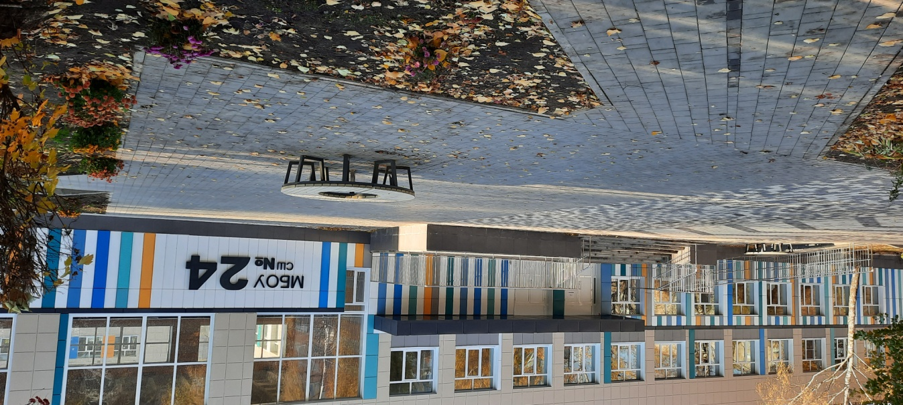
«Трудовое воспитание как условие успешной социализации детей»
Авторы: Щукина Г.А., заместитель директора по ВР,
Горбачева Н.Е., Митасова Г.М., заместители директора по УВР,
Орловский А.Б., Чутчева Е.Ю., учителя технологии

Slide 2
Актуальность и аннотация воспитательной практики
В 2021 году в МБОУ «СШ № 24 г. Ельца» после капитального ремонта было полностью обновлено лабораторно-технологическое оборудование в кабинетах технологии для мальчиков и девочек. Наличие нового оборудования позволяет обучающимся получить практический опыт работы на современных станках, вышивальных и швейных машинах, познакомиться с народными промыслами, высокотехнологичными системами и миром современных цифровых профессий как на уроках, так и на занятиях дополнительного образования. Главной задачей данной работы является формирование осознанного выбора будущей профессии для построения дальнейшей образовательной траектории.
Актуальность организации трудового воспитания обучающихся в современной школе обусловлена неоднозначной экономической и социокультурной ситуацией в России, породившей снижение престижности рабочих профессий и уважения к труду.
Основная задача трудового обучения – дать учащимся начальное профессиональное образование, т.е. вооружить их доступными техническими и технологическими знаниями, профессиональными навыками и умениями, которые необходимы для освоения рабочих специальностей.
Вся деятельность учреждения направлена на создание принципиально нового образовательного пространства, в котором ребёнок живёт, развивается, приобретает трудовые навыки, получает реальный опыт успешной социализации.

Slide 3
Цели:
сформировать осмысленное ценностно-ориентированное отношение к труду;
создать условия для всестороннего и гармоничного развития личности;
воспитать у учащихся любовь к труду;
познакомить учащихся с основами современного промышленного производства;
побудить к сознательному выбору профессии.
воспитание трудолюбия, высоких нравственных, гражданских качеств личности;
раскрытие способностей учащихся, воспитание личности, готовой к жизни в высокотехнологичном, конкурентном мире;
формирование общетрудовых и профессиональных умений и навыков;
формирование устойчивого профессионального интереса;
формирование творческого отношения к труду.
-повышение мотивации к освоению рабочих профессий у школьников;
-раскрытие потенциалов учащихся и успешная социализация выпускников школы.
Задачи:
Ожидаемые результаты:

Slide 4
Целевая аудитория
Учащиеся 5-9 классов (11-15 лет)
Количество обучающихся: 334 человека

Slide 5
Кадровые ресурсы
Администрация образовательной организации.
Учителя технологии.

Slide 6
Барадулин В.А. «Основы художественного ремесла», М., 2000 г.
Эльшанский И.И. «Хочу стать Кулибиным», М.: Дрофа, 2007.
Лявданская О.А.«Основы деревообработки», Оренбург: Оренбргский ГАУ, 2011 г.
Рихвк Э.В. «Обработка древесины в школьных мастерских», М.: Просвещение, 2000 г.
Банников Е.А. «Резьба по дереву», Ростов-на-Дону: Феникс, 2006г.
Белозерова И.Е. «Русское кружево: Школа плетения на коклюшках», М., 2005 г.
Лукашева Р.А. «Азбука кружевоплетения на коклюшках», Ростов-на-Дону: Феникс, 2006 г.
Борисова Е.А. «Культурное наследие и культурное разнообразие в традицинном искусстве
Елецкого кружевоплетения» , Старый Оскол, 2009 г.
Казакевич В.М. «Технология», М.: Просвещение, 2020 г.
Научно-методические ресурсы

Slide 7
Материально-технические ресурсы
Оборудование кабинета технологии для мальчиков: 3D принтер, 3D сканер, фрезерный станок с числовым программным управлением, токарный станок по металлу и дереву, станок лазерной резки.
Оборудование кабинета технологии для девочек: швейные и вышивальные машины, отпариватель, оверлок, манекен, гладильная доска, утюг, планетарный миксер, холодильник, электроплита.
ТСО и ПО для кабинета технологии.
Ресурсы социального партнерства
МБОУ «СШ №24 г. Ельца» взаимодействует с ведущими предприятиями города
АО «Энергия», АО «Елецгидроагрегат», ООО фабрика НХП «Елецкие кружева» с целью содействия в проведении мероприятий по проблемам профориентационной работы с учащимися и дальнейшего трудоустройства выпускников школы на предприятия города; заключен договор с Южно-Российским государственным политехническим университетом им. М.И. Платова. Сетевое взаимодействие способствует более осознанному подходу к выбору будущей профессии выпускниками, а также их успешной социализации.

Slide 8
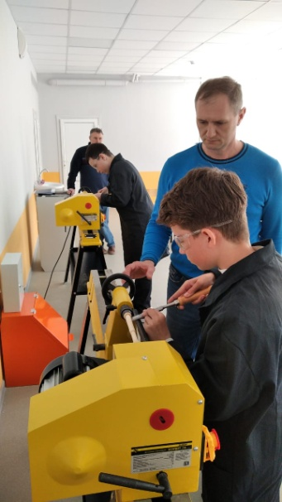
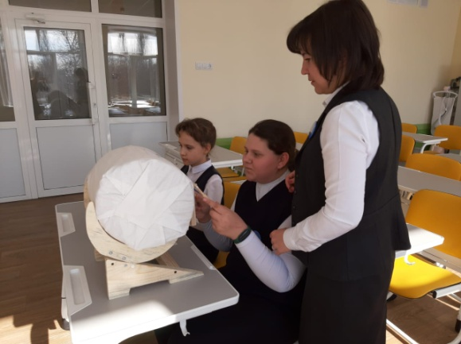
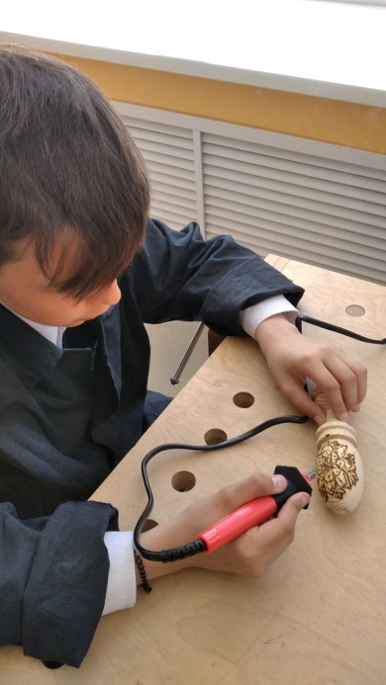
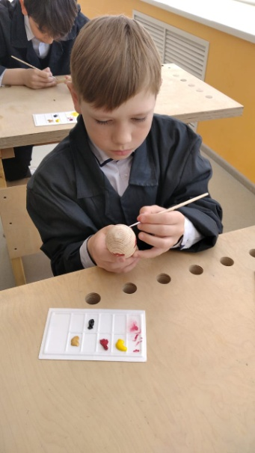
Формы реализации воспитательной
практики
Данная воспитательная практика реализуется через урочную деятельность и систему дополнительного образования. На базе школы работает кружок для мальчиков по деревообработке «Юный мастер» и кружок кружевоплетения для девочек «Затейница».
Занятия в кружках включают в себя организационную, теоретическую и практическую части. Для реализации программы используются различные формы и методы обучения с учетом возрастных и психофизических возможностей детей.
Мальчики изучают способы подготовки, сборки и отделки изделий, получают навыки по изготовлению деталей из древесины, занимаются ее художественной обработкой, принимают участие в конкурсах.
Девочки изучают основные приёмы и элементы плетения на коклюшках, подготавливают рабочее место, выполняют небольшие штучные изделия, участвуют с проектными работами на различных выставках.

Slide 9
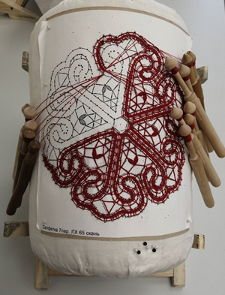
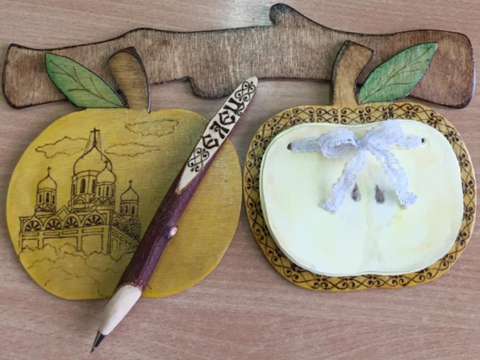
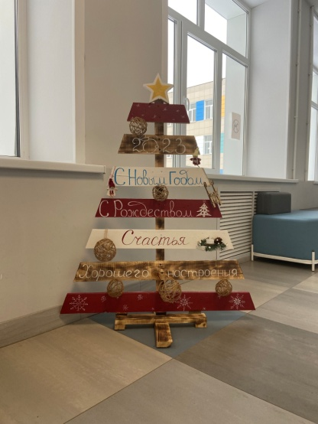
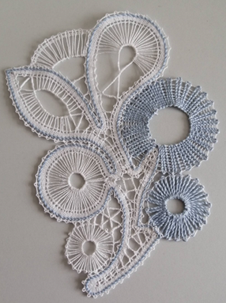
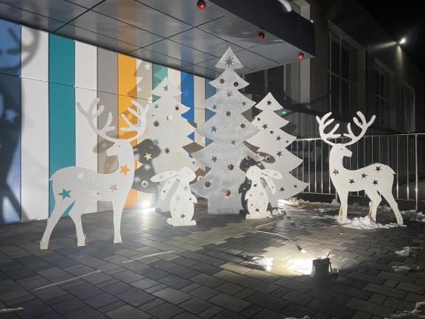
Формы реализации воспитательной
практики
Очень важное место в работе кружка занимают занятия-выставки или защита творческой работы, на которых каждый ребенок может продемонстрировать результаты своей работы, поделиться интересными находками и особенностями изготовления и применения изделия, т.к. на выставки и на защиту отбираются изделия прошедшие испытания и экспертизу.

Slide 10
Период реализации воспитательной
практики
III этап – заключительный
(реализация проектной деятельности, выставки работ)
Период реализации
2 года
II этап –
основной
(приобретение практических навыков)
I этап – подготовительный
(изучение теоретического материала)

Slide 11
Результаты реализации
Участие в городском смотре-конкурсе «В гостях у сказки»
2021 год – 2 место
2022 год – 3 место
Участие в фестивале «Антоновские яблоки»
2021 год -
Участие в городском конкурсе «Парад новогодних елок»
2022 год – 1 место в номинации «Эко- елка»
Участие в городском конкурсе «Вместо елки-новогодний букет»
2021 год – 2 место в номинации «Новогодняя фантазия»;
2022 год – 1 и 3 место в номинации «Новогодняя флористика»;
3 место в номинации «Символ года»
Участие в выставках творческих работ по кружевоплетению;
Учащиеся являются призерами ВСОШ по технологии

Slide 12
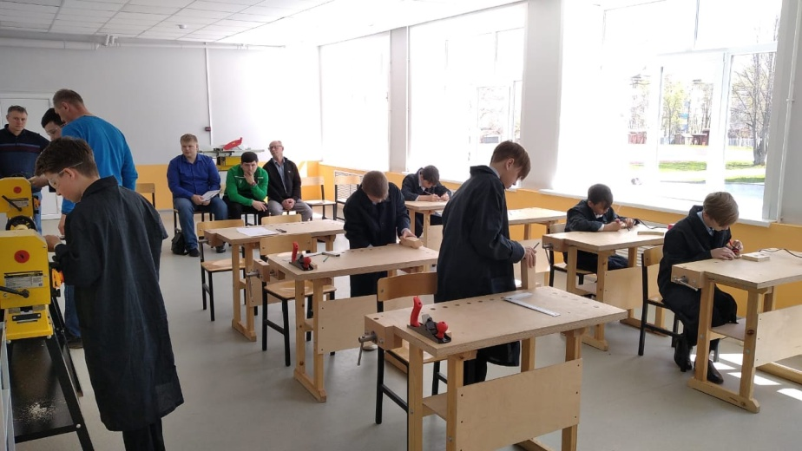
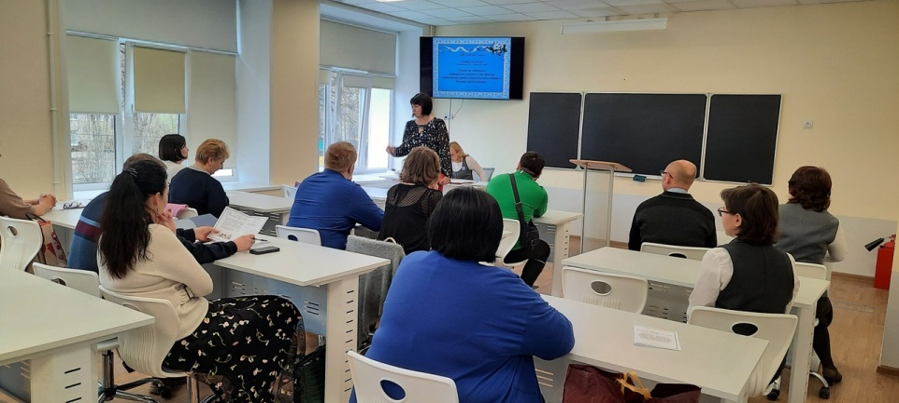
Сведения о представлении воспитательной практики
в рамках научно-методических
мероприятий муниципального уровня
Трансляция опыта учителей технологии МБОУ «СШ №24 г.Ельца» А.Б. Орловского и Е.Ю. Чутчевой. на городском семинаре ««Развитие народных промыслов и ремесел как фактор повышения уровня конкурентоспособности будущих выпускников».
В программе семинара были представлены мастер – классы. Под руководством своих наставников, с помощью технологичного оборудования, девочки, работая в творческих группах, вышивали салфетки, плели кружева, мальчики занимались изготовлением коклюшек и пасхальных сувениров.

